Slide 1
GRUPO 1:
João Paulo Rodrigues Gatto | 8589054
Patrick Joseph Riachi | 8994369
Willy Nakada | 8994709
PCC3501 - Importância Estratégica da Tecnologia e da Gestão na Produção de Obras Civis
PCC3501 -

Slide 2
AGENDA
Apresentação do segmento
Ameaças e oportunidades no segmento
Construção de valor
Análise das Cinco Forças Competitivas

Slide 3
AGENDA
Apresentação do segmento
Ameaças e oportunidades no segmento
Construção de valor
Análise das Cinco Forças Competitivas

Slide 4
APRESENTAÇÃO DO SEGMENTO
Greve dos caminhoneiros (maio, 2018) – redução de 1,70 % de previsão de crescimento do PIB na greve que durou 11 dias;
Segundo a DNIT, Brasil possui 1.720.700 km de rodovias, porém apenas 12,40% são pavimentadas – Demanda de obras para construtoras (CNT, 2019);
Há mercado de recuperação das rodovias asfálticas – int. do clima tropical
Cenário internacional:
Brasil possui 65% da sua matriz de transporte de carga voltada para o setor rodoviário.
Fonte: https://www.antf.org.br/informacoes-gerais/ (acesso em abril de 2020)

Slide 5
APRESENTAÇÃO DO SEGMENTO
Fonte: CNT, 2020

Slide 6
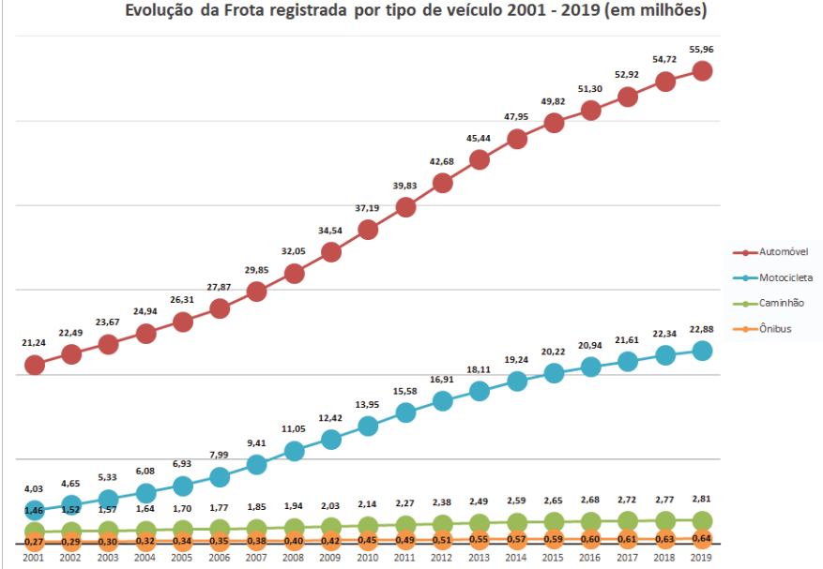
APRESENTAÇÃO DO SEGMENTO
Fonte: CNT, 2020

Slide 7
APRESENTAÇÃO DO SEGMENTO
Atuação desde 1991, consolidado no setor de infraestrutura
Rodovias desde 1998. Duplicação da Curitiba até Paranaguá
Rodovias desde 1940. 2500 km de ruas e rodovias

Slide 8
AGENDA
Apresentação do segmento
Ameaças e oportunidades no segmento
Construção de valor
Análise das Cinco Forças Competitivas

Slide 9
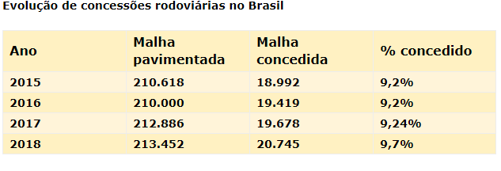
AMEAÇAS E OPORTUNIDADES NO SEGMENTO
Oportunidades:
Aumento das rodovias concessionadas, o governo federal tem 16 mil quilômetros de rodovias para conceder nos próximos anos, parte são contratos que vão vencer, mas a maioria inclui estradas que até o momento eram administradas pelo Departamento Nacional de Infraestrutura de Transportes
Fonte: CNT/ ABCR

Slide 10
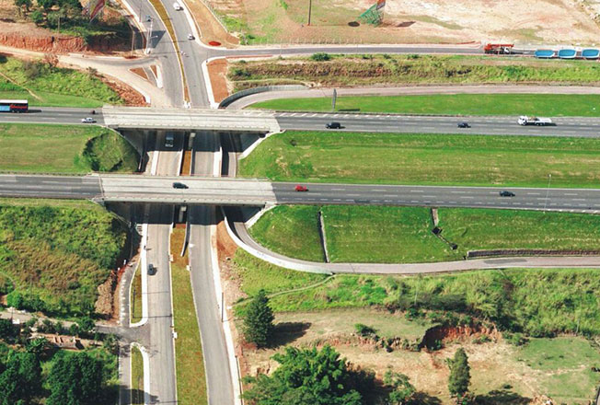
AMEAÇAS E OPORTUNIDADES NO SEGMENTO
Oportunidades:
Manutenção e conservação de rodovias como demais vias urbanas. A FBS já é um player relevante nesse mercado, temos como exemplo a duplicação da Av. Antonio Pincinato com execução de serviços de pavimentação e drenagem, além da implantação de uma ciclovia. O tempo de execução da obra foi de 14 meses.

Slide 11
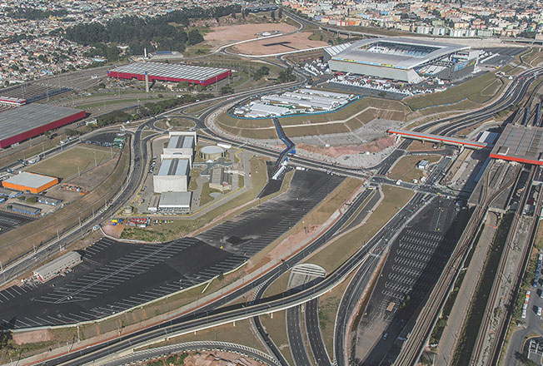
AMEAÇAS E OPORTUNIDADES NO SEGMENTO
Oportunidades:
Adequação viária, a FBS é referência nesse ramo de atuação. Desenvolvendo soluções de infraestrutura para a mitigação de impactos gerados por grandes empreendimentos.
Como exemplo, temos a obra realizada no entorno da Arena do Corinthians (Itaqueirão)

Slide 12
AMEAÇAS E OPORTUNIDADES NO SEGMENTO
Ameaças:
Estagnação de investimento ameaça a concessão de rodovias, a dificuldade de cumprir prazos devido ao menor acesso ao crédito (tanto privado quanto do BNDES) dificulta a execução das obras necessárias pelas empresas concessionárias
Fonte: Valor

Slide 13
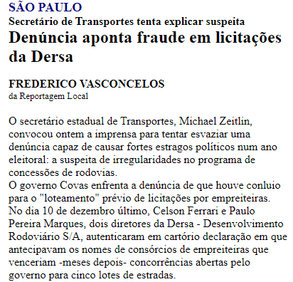
AMEAÇAS E OPORTUNIDADES NO SEGMENTO
Ameaças:
Fraudes em licitações

Slide 14
AGENDA
Apresentação do segmento
Ameaças e oportunidades no segmento
Construção de valor
Análise das Cinco Forças Competitivas

Slide 15
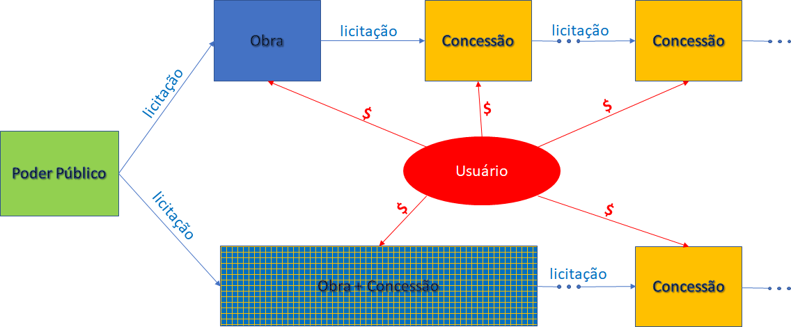
CONSTRUÇÃO DE VALOR

Slide 16
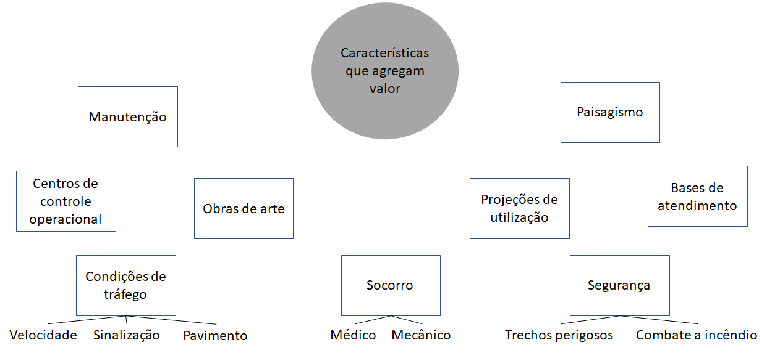
CONSTRUÇÃO DE VALOR

Slide 17
CONSTRUÇÃO DE VALOR
Responsabilidades da empresa construtora:
Pavimentação
Manutenção
Segurança
Interferências com trechos existentes
Responsabilidades da empresa projetista:
Traçado da via
Trechos perigosos
Velocidade
Distribuição dos postos de atendimento
Paisagismo

Slide 18
AGENDA
Apresentação do segmento
Ameaças e oportunidades no segmento
Construção de valor
Análise das Cinco Forças Competitivas

Slide 19
ANÁLISE DAS CINCO FORÇAS COMPETITIVAS
Poder de barganha dos fornecedores:
No caso da construção rodoviária, o poder de barganha dos fornecedores é basicamente dos insumo básicos utilizados na construção do pavimento (brita graduada, concreto dependendo do tipo de pavimento utilizado, etc)
Existe uma enorme variedade de fornecedores dos insumos básicos para a construção de rodovias, a possível dificuldade reside no local de construção da rodovia, quanto mais afastado dos grandes centros menor a chance de se encontrar uma variedade de fornecedores o que pode impactar o preço dos materiais

Slide 20
ANÁLISE DAS CINCO FORÇAS COMPETITIVAS
Ameaça de novos entrantes no mercado:
A entrada no mercado rodoviário é feito basicamente via licitação, ou seja, permite a entrada de outros players sem grandes dificuldades
Porém uma grande barreira de entrada de novos concorrentes reside no alto investimento necessário e já que a licitação é vencida com base no preço praticado, apenas grandes construtoras conseguem competir pelas concessões
Ainda existe a possibilidade de entrada de construtoras internacionais

Slide 21
ANÁLISE DAS CINCO FORÇAS COMPETITIVAS
Poder de barganha do cliente:
O principal cliente no ramo rodoviário é sem dúvida o próprio governo, seja federal ou estadual. Portanto, o cliente possui um poder de barganha alto, já que define todas as diretrizes de projeto, assim como os critérios da concessão
Ameaça de produtos substitutos:
Os produtos substitutos principais são os meios de transporte aéreo, fluvial e ferroviário. Porém, a ameaça é baixa já que no Brasil o investimento nos modais alternativos é historicamente baixo
Rivalidade entre concorrentes:
A rivalidade entre concorrentes é alta, já que existem grandes players no mercado rodoviário (Andrade Gutierrez, FBS, Odebrecht, entre outros)

Slide 22
BIBLIOGRAFIA
http://www.fbsconstrutora.com.br/
https://trucao.com.br/brasil-e-lider-mundial-em-concessoes-rodoviarias/
https://valor.globo.com/brasil/noticia/2017/05/05/estagnacao-de-investimento-ameaca-concessao-de-rodovias
https://www1.folha.uol.com.br/fsp/brasil/fc27059822.htm

